Slide 2
القيادة والسيطرة
(Understanding Command & Control)
اللواء الطيار الركن/ سعد بن شاهر آل عبيد
مدير مركز عمليات الدفاع الوطني
Notes:
بسم الله الرحمن الرحيم
الحمد لله الذي علم بالقلم، علم الانسان مالم يعلم،
والصلاة والسلام على نبينا محمد وعلى آله وصحبه ومن سار على نهجه إلى يوم الدين
اللهم يا معلم آدم علمنا ، ويا مفهم سليمان فهمنا
أصحاب المعالي
أصحاب السعادة
أيها الحضور الكرام
السلام عليكم ورحمة الله وبركاته

Slide 3
مقدمة (Introduction)

Slide 4
(Overview)
وظائف القيادة والسيطرة
عناصر القيادة والسيطرة
Notes:
يسعدني ويشرفني ان اقف امامكم في المؤتمر العالمي لحلول القيادة والسيطرة لنلقي نظرة على:
عناصر القيادة والسيطرة
وظائف القيادة والسيطرة
38
40

Slide 5
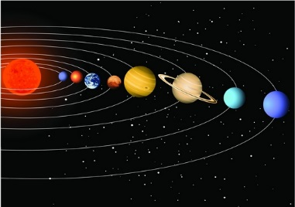
مقدمة (Introduction)
Notes:
قال الله تعالى ﴿والشمس تجري لمستقر لها ذلك تقدير العزيز العليم  والقمر قدرناه منازل حتى عاد كالعرجون القديم  لا الشمس ينبغي لها أن تدرك القمر ولا الليل سابق النهار وكل في فلك يسبحون  ﴾﴿ سورة يس﴾
خلق الله السماوات والأرض ووضع جل جلاله قوانين الطبيعة ﴿وكل شيء عنده بمقدار﴾ ﴿ سورة الرعد﴾ كل شيء عنده بمقدار دقيق وبعلم دقيق شامل وبحكمة لا يفوتها شيء.
ان جميع ما خلق الله من الكائنات على وجه الأرض تسير في الكون بنظام دقيق يوافق تكوينها وخلقها، وقد ألهمها الله عز وجل اتباع مبدأ قيادة وسيطرة لتصريف شؤون حياتها ومملكة النحل والنمل من الأمثلة الحية على ذلك.
قال الله تعالى ﴿وسخر لكم مافي السماوات ومافي الأرض﴾ ﴿ سورة الجاثية﴾ فلقد سخر الله للإنسان كل شيء في الكون. واستعمره في الأرض فعمر الأرض في شتى مجالات الحياة.
38
39
40

Slide 6
مفهوم القيادة والسيطرة (Command and control Overview)

Slide 7
Notes:
أصحاب السعادة والحضور الكرام
يأتي مؤتمرنا هذا (المؤتمر العالمي لحلول القيادة والسيطرة) مواكبا لانطلاق رؤية المملكة العربية السعودية (1452هـ ـ 2030م) رؤية الحاضر للمستقبل (المجتمع الحيوي، والاقتصاد المزدهر، والوطن الطموح)، التي تنطلق من مكامن قوتها (عمق العالم العربي والاسلامي، وقوة استثمارية رائدة، وموقعها الاستراتيجي في العالم).

Slide 8
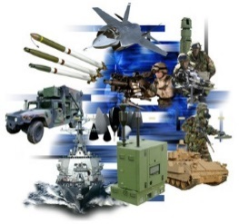
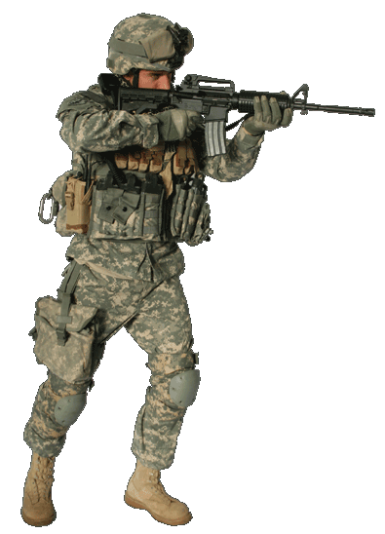
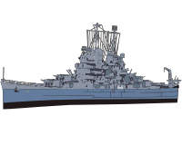
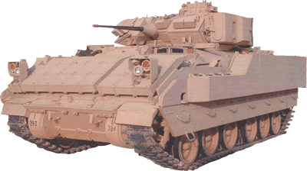
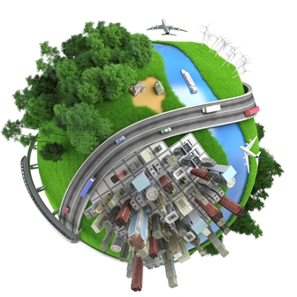
مفهوم القيادة والسيطرة (Command and control Overview)
Notes:
للقيادة والسيطرة علاقة بجميع نواحي الحياة، السياسية والعلمية والاقتصادية والعسكرية والاجتماعية وغيرها، وتخضع لتطورات ومدارس متعددة وفق المجالات ذات العلاقة، لتوزيع واستخدام الإمكانيات والوسائل المختلفة بالطريقة المثلى التي تؤمن التواؤم بين الإمكانيات وتحقيق الأهداف.

Slide 9
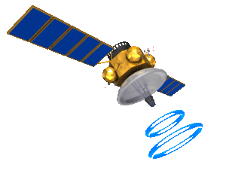
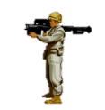
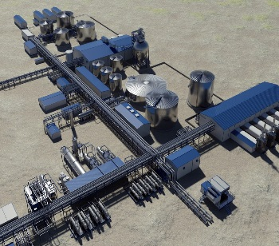
مفهوم القيادة والسيطرة (Command and control Overview)
Notes:
لقد شهد العالم خلال الثلاثين عاما مضت تطوراً تقنيا متسارعاً في الأنظمة الإلكترونية كافة والعسكرية على وجه الخصوص، وتسارع وتيرة التحديات المختلفة بشكل كبير ساهم في تطوير الاستراتيجيات والمفاهيم والعقائد القتالية، ترتب على ذلك إيجاد أنظمة قيادة وسيطرة قادرة لمواكبة هذا التطور في مواجهة تلك التحديات، وحتمية رفع كفاءة عمل تلك المراكز على كافة المستويات.

Slide 10
مفهوم القيادة والسيطرة (Command and control Overview)
Director\Manager\Commander employs the Arrangement of his platform (1.Personnel, 2.Equipment, 3.Communications, 4.Facilities, and 5.Procedures ) for Planning, Directing, Coordinating, and Controlling Operations to Accomplish his Mission.
Joint Forces Commander employs; the Arrangement of his Headquarters (1.Personnel, 2.Equipment, 3.Communications, 4.Facilities, and 5.Procedures ) to support his (Intelligence, Policy & Plans, Future Ops and Current Ops) for (Planning, Directing, Coordinating, And Controlling Forces and Operations) to Accomplishment The Mission.
Notes:
للقيادة والسيطرة تعاريف متعددة، أكثرها شمولية هو أن:
القيادة والسيطرة عبارة عن ترتيب وتنسيق عناصر القيادة والسيطرة (العنصر البشري، والمعدات، وسائل الاتصالات، والمنشآت، والإجراءات)، ليتمكن القائد/المدير من ممارسة وظائف القيادة والسيطرة والتي تتمثل في (التخطيط، والتوجيه، والتنسيق، والسيطرة على العمليات والقوات/المنظمات) لإنجاز المهام المطلوب إنجازها.

Slide 11
عناصر القيادة والسيطرة (Command and control Elements)

Slide 12
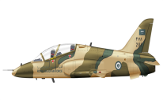
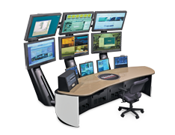
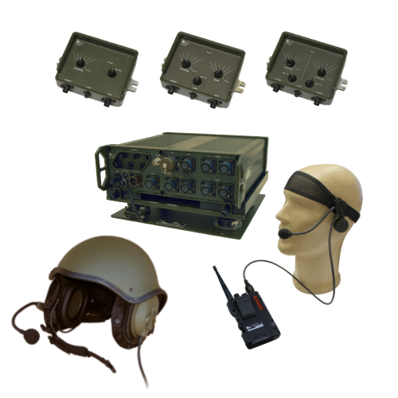
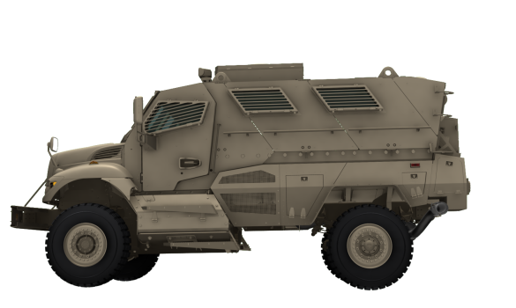
العنصر البشري (Personnel)
Notes:
(أ) العنصر البشري (Personnel):
يمثل العنصر البشري الأساس في أنظمة القيادة والسيطرة، حيث أن المعدات، والتجهيزات ذات التقنيات العالية، إضافة إلى أنظمة شبكات الاتصالات وتقنية المعلومات، والبنى التحتية لمنظومات القيادة والسيطرة، تحتاج إلى كوادر بشرية مدربة تدريباً جيداً، لتشغيلها والتعامل معها بالشكل الصحيح.
إن التدريب الجيد للعنصر البشري يوفر درجات عالية من الكفاءة والاحترافية ويجعله قادراً على التعامل مع التطور التقني الذي أصبح مهماً على مستوى أنظمة القيادة والسيطرة، وهنا تبرز أهمية القيمة النوعية للعنصر البشري المُدرب والمؤهل في مقرات ومراكز القيادة والسيطرة لتبادل المعلومات ومعالجتها وصنع القرار الصحيح في جميع الظروف.
يتم دعم منظومات القيادة والسيطرة في كافة المجالات المدنية والعسكرية بالاعتماد على أسس استراتيجية، كاستقطاب الموارد البشرية الوطنية وتدريبها وتطويرها والإبقاء عليها لتحقيق التكامل بين مؤسسات الدولة المختلفة، وكذلك دعم البحث العلمي والابتكار الصناعي واستخدام تقنيـة المعلومات والاتصالات.
تعتبر الإدارة الذكية للموارد البشرية أحد أسُس بناء أنظمة القيادة والسيطرة الذكية، التي تُعد عاملاً هاماً ورئيساً في عملية التخطيط لبناء منظومة قيادة وسيطرة فعالة، لتحقيق التوازن الصحيح بين عاملي (التقنية والموارد البشرية)، وتوفير بيئة عملٍ مناسبة للقوى البشرية وإتاحة أجواء مثالية تُحفز على العطاء والإنتاج المستمر.

Slide 13
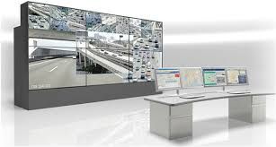
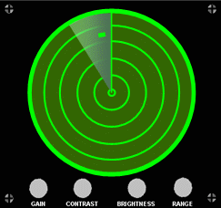
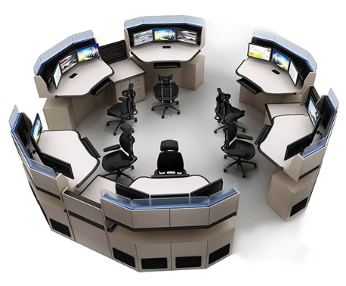
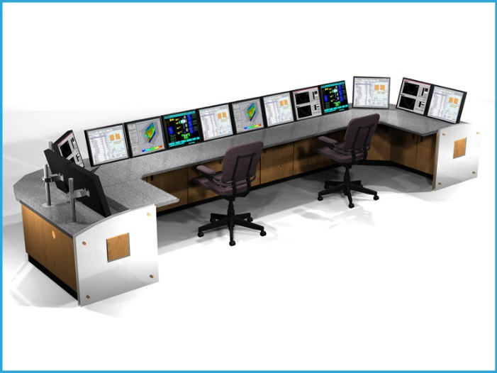
العنصر البشري (Personnel)
Notes:
(أ) العنصر البشري (Personnel):
يمثل العنصر البشري الأساس في أنظمة القيادة والسيطرة، حيث أن المعدات، والتجهيزات ذات التقنيات العالية، إضافة إلى أنظمة شبكات الاتصالات وتقنية المعلومات، والبنى التحتية لمنظومات القيادة والسيطرة، تحتاج إلى كوادر بشرية مدربة كماً وكيفاً، لتشغيلها والتعامل معها بالشكل الصحيح.
إن التدريب الجيد للعنصر البشري يوفر درجات عالية من الكفاءة والاحترافية ويجعله قادراً على التعامل مع التطور التقني الذي أصبح مهماً على مستوى أنظمة القيادة والسيطرة، وهنا تبرز أهمية القيمة النوعية للعنصر البشري المُدرب والمؤهل في مراكز القيادة والسيطرة، لتبادل المعلومات ومعالجتها وصنع القرار المناسب في الوقت المناسب وفي جميع الظروف.
يتم دعم منظومات القيادة والسيطرة في كافة المجالات المدنية والعسكرية بالاعتماد على أسس استراتيجية، كاستقطاب الموارد البشرية الوطنية وتدريبها وتطويرها والإبقاء عليها لتحقيق التكامل بين مؤسسات الدولة المختلفة، وكذلك دعم البحث العلمي والابتكار الصناعي واستخدام تقنيـة المعلومات والاتصالات.
تعتبر الإدارة الذكية للموارد البشرية أحد أسُس بناء أنظمة القيادة والسيطرة الذكية، التي تُعد عاملاً هاماً ورئيساً في عملية التخطيط لبناء منظومة قيادة وسيطرة فعالة، لتحقيق التوازن الصحيح بين عاملي (التقنية والموارد البشرية)، وتوفير بيئة عملٍ مناسبة للقوى البشرية وإتاحة أجواء مثالية تُحفز على العطاء والإنتاج المستمر.

Slide 14
العنصر البشري (Personnel)
Notes:
(أ) العنصر البشري (Personnel):
يمثل العنصر البشري الأساس في أنظمة القيادة والسيطرة، حيث أن المعدات، والتجهيزات ذات التقنيات العالية، إضافة إلى أنظمة شبكات الاتصالات وتقنية المعلومات، والبنى التحتية لمنظومات القيادة والسيطرة، تحتاج إلى كوادر بشرية مدربة كماً وكيفاً، لتشغيلها والتعامل معها بالشكل الصحيح.
إن التدريب الجيد للعنصر البشري يوفر درجات عالية من الكفاءة والاحترافية ويجعله قادراً على التعامل مع التطور التقني الذي أصبح مهماً على مستوى أنظمة القيادة والسيطرة، وهنا تبرز أهمية القيمة النوعية للعنصر البشري المُدرب والمؤهل في مقرات ومراكز القيادة والسيطرة لتبادل المعلومات ومعالجتها وصنع القرار الصحيح في جميع الظروف.
يتم دعم منظومات القيادة والسيطرة في كافة المجالات المدنية والعسكرية بالاعتماد على الاستراتيجيات، والاهداف المحددة، بما في ذلك استقطاب الموارد البشرية المناسبة وتدريبها وتطويرها والإبقاء عليها لتحقيق التكامل بين فروع المنظمات المختلفة، وكذلك دعم البحث العلمي والابتكار الصناعي.
تعتبر الإدارة الذكية للموارد البشرية أحد أسُس بناء أنظمة القيادة والسيطرة الذكية، التي تُعد عاملاً هاماً ورئيساً في عملية التخطيط لبناء منظومة قيادة وسيطرة فعالة، لتحقيق التوازن الصحيح بين عاملي (التقنية والموارد البشرية)، وتوفير بيئة عملٍ مناسبة للقوى البشرية وإتاحة أجواء مثالية تُحفز على العطاء والإنتاج المستمر.

Slide 15
العنصر البشري (Personnel)
Notes:
(أ) العنصر البشري (Personnel):
يمثل العنصر البشري الأساس في أنظمة القيادة والسيطرة، حيث أن المعدات، والتجهيزات ذات التقنيات العالية، إضافة إلى أنظمة شبكات الاتصالات وتقنية المعلومات، والبنى التحتية لمنظومات القيادة والسيطرة، تحتاج إلى كوادر بشرية مدربة كماً وكيفاً، لتشغيلها والتعامل معها بالشكل الصحيح.
إن التدريب الجيد للعنصر البشري يوفر درجات عالية من الكفاءة والاحترافية ويجعله قادراً على التعامل مع التطور التقني الذي أصبح مهماً على مستوى أنظمة القيادة والسيطرة، وهنا تبرز أهمية القيمة النوعية للعنصر البشري المُدرب والمؤهل في مقرات ومراكز القيادة والسيطرة لتبادل المعلومات ومعالجتها وصنع القرار الصحيح في جميع الظروف.
يتم دعم منظومات القيادة والسيطرة في كافة المجالات المدنية والعسكرية بالاعتماد على أسس استراتيجية، كاستقطاب الموارد البشرية الوطنية وتدريبها وتطويرها والإبقاء عليها لتحقيق التكامل بين مؤسسات الدولة المختلفة، وكذلك دعم البحث العلمي والابتكار الصناعي واستخدام تقنيـة المعلومات والاتصالات.
تعتبر الإدارة الذكية للعنصر البشري أحد أسُس بناء أنظمة القيادة والسيطرة الذكية، فهي تُعد عاملاً هاماً ورئيساً في عملية التخطيط لبناء منظومات قيادة وسيطرة فعالة، لتحقيق التوازن الصحيح بين عاملي (التقنية والموارد البشرية)، وتوفير بيئة عملٍ مناسبة للقوى البشرية، وإتاحة أجواء مثالية تُحفز على العطاء والإنتاج المستمر.

Slide 16
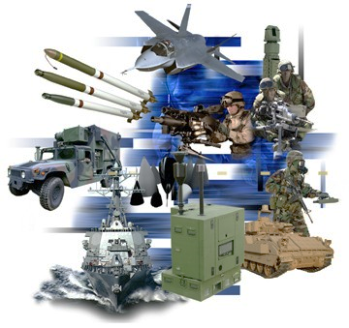
المعدات (Equipment)
Notes:
(ب) المعدات (Equipment):
يتم إعداد وبناء معدات منظومات القيادة والسيطرة وفق الإستراتيجيات والأهداف المطلوب تحقيقها أيضاً (الطائرات، السفن، القطارات، معدات التصنيع، وغيرها)، ففي المجال العسكري يمكن القول بأن المعدات تشمل المواد الرئيسية (طائرات حربية، سفن حربية، دبابات، مدافع، عربات، إلخ)، بعيدا عن المواد المستهلكة (الأكل، الماء، الذخيرة، الوقود، وغيرها).
يرتبط بناء المعدات العسكرية بعدة عوامل أهمها الهدف السياسي الاستراتيجي من بناء الجيش، والتهديدات المحتملة، والأوضاع الاقتصادية، وتوفر الكوادر الفنية المؤهلة، وطبيعة الصراع المتوقع، وحدود وطبيعة مسرح العمليات.
تعتمد نوعية وجودة المعدات العسكرية التي يمكن إعدادها وبنائها على عدة عوامل من أهمها العامل الاقتصادي والسياسي والأمني.

Slide 17
المعدات (Equipment)
Notes:
(ب) المعدات (Equipment):
يتم إعداد وبناء معدات منظومات القيادة والسيطرة وفق الإستراتيجيات والأهداف المطلوب تحقيقها، الطائرات، السفن، القطارات، معدات التصنيع، وغيرها، ففي المجال العسكري يمكن القول بأن المعدات تشمل المواد الرئيسية (طائرات حربية، سفن حربية، دبابات، مدافع، عربات، إلخ)، بعيدا عن المواد المستهلكة (الأكل، الماء، الذخيرة، الوقود، إلخ).
يرتبط بناء وإعداد المعدات العسكرية بعدة عوامل أهمها استراتيجية الأمن الوطني، والتهديدات المحتملة، والأوضاع الاقتصادية، وتوفر الكوادر الفنية المؤهلة، وطبيعة الصراع المتوقع، وحدود وطبيعة العمليات.
تعتمد نوعية وجودة المعدات العسكرية التي يمكن إعدادها وبنائها على عدة عوامل من أهمها العامل الاقتصادي والسياسي والأمني.

Slide 18
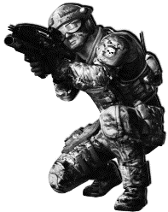
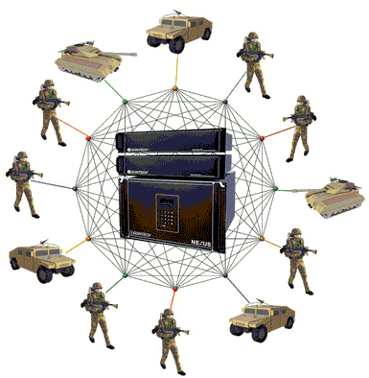
المعدات (Equipment)
Notes:
(ب) المعدات (Equipment):
يتم إعداد وبناء معدات منظومات القيادة والسيطرة وفق الإستراتيجيات والأهداف المطلوب تحقيقها، الطائرات، السفن، القطارات، معدات التصنيع، وغيرها، ففي المجال العسكري يمكن القول بأن المعدات تشمل المواد الرئيسية (طائرات حربية، سفن حربية، دبابات، مدافع، عربات، إلخ)، بعيدا عن المواد المستهلكة (الأكل، الماء، الذخيرة، الوقود، إلخ).
يرتبط بناء المعدات العسكرية بعدة عوامل أهمها الهدف السياسي الاستراتيجي من بناء الجيش، والتهديدات المحتملة، والأوضاع الاقتصادية، وتوفر الكوادر الفنية المؤهلة، وطبيعة الصراع المتوقع، وحدود وطبيعة مسرح العمليات.
تعتمد نوعية وجودة المعدات العسكرية التي يمكن إعدادها وبنائها على عدة عوامل من أهمها توفر الرؤية السليمة، واستيعاب العنصر البشري للتقنية الحديثة.

Slide 19
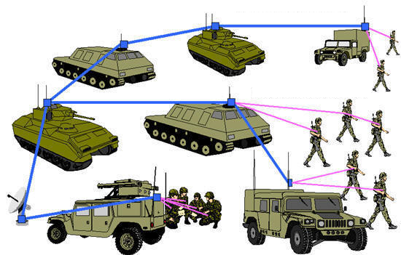
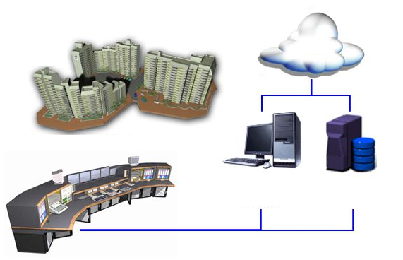
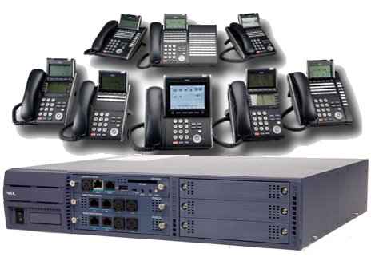
الاتصالات (Communications)
Notes:
(ج) الاتصالات:
تكمن أهمية الاتصالات في أنها توفر وسيلة الربط التي يستخدمها العنصر البشري لاستخدام المعدات والمنشآت وفق الإجراءات المتبعة، للقيام بعمليات التخطيط والتوجيه والتنسيق والسيطرة على القوات.
تعتمد المفاهيم الجديدة لأنظمة القيادة والسيطرة على الشبكات الموحدة التي تربط مراكز القيادة بعضها ببعض لاستقبال المعلومات من المصادر المختلفة ومعالجتها وإرسالها للجهات المستفيدة، من خلال دوائر شبكات المعلومات وخطوط الاتصال المؤمنة بمستوى عالٍ من أنظمة الحماية لمقاومة الإجراءات الإلكترونية المضادة.
مهما كانت تقنية الاتصالات معقدة فهي العنصر الأساسي لأي نظام قيادة وسيطرة لتبقي سلسلة القيادة مترابطة بشكل دائم.
يعتمد تطوير أنظمة القيادة والسيطرة على إنشاء وتكوين شبكات اتصالات ذات استمرارية وقدرة على نقل وتبادل المعلومات، وضمان الاتصال السريع على كافة المستويات.

Slide 20
الاتصالات (Communications)
Notes:
(ج) الاتصالات:
تكمن أهمية الاتصالات في أنها توفر وسيلة الربط التي يستخدمها العنصر البشري لاستخدام المعدات والمنشآت وفق الإجراءات المتبعة للقيام بعمليات التخطيط والتوجيه والتنسيق والسيطرة على القوات.
كما تعتمد المفاهيم الجديدة لأنظمة القيادة والسيطرة على الشبكات الموحدة التي تربط مراكز القيادة بعضها ببعض، لاستقبال المعلومات من المصادر المختلفة ومعالجتها وإعادة إرسالها للجهات المستفيدة، ضمن دوائر شبكات المعلومات وخطوط الاتصال المؤمنة بمستوى عالٍ من أنظمة الحماية لمقاومة الإجراءات الإلكترونية المضادة.
مهما كانت تقنية الاتصالات معقدة فهي العنصر الأساسي لأي نظام قيادة وسيطرة لتبقي سلسلة القيادة مترابطة بشكل دائم.
يعتمد تطوير أنظمة القيادة والسيطرة على إنشاء وتكوين شبكات اتصالات ذات استمرارية وقدرة على نقل وتبادل المعلومات، وضمان الاتصال السريع على كافة المستويات.

Slide 21
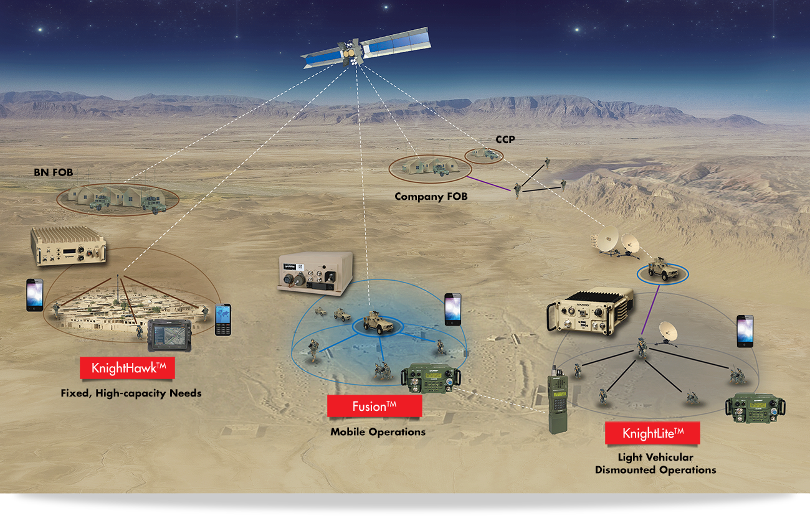
الاتصالات (Communications)
Notes:
(ج) الاتصالات:
تكمن أهمية الاتصالات في أنها توفر وسيلة الربط التي يستخدمها العنصر البشري لاستخدام المعدات والمنشآت وفق الإجراءات المتبعة للقيام بعمليات التخطيط والتوجيه والتنسيق والسيطرة على القوات.
تعتمد المفاهيم الجديدة لأنظمة القيادة والسيطرة على الشبكات الموحدة التي تربط مراكز القيادة بعضها ببعض لاستقبال المعلومات من المصادر المختلفة ومعالجتها وإرسالها للجهات المستفيدة، من خلال دوائر شبكات المعلومات وخطوط الاتصال المؤمنة بمستوى عالٍ من أنظمة الحماية لمقاومة الإجراءات الإلكترونية المضادة.
مهما كانت تقنية الاتصالات معقدة فهي العنصر الأساسي لأي نظام قيادة وسيطرة لتبقي سلسلة القيادة مترابطة بشكل دائم.
يعتمد تطوير أنظمة القيادة والسيطرة على إنشاء وتكوين شبكات اتصالات ذات استمرارية وقدرة على نقل وتبادل المعلومات، وضمان الاتصال السريع على كافة المستويات.

Slide 22
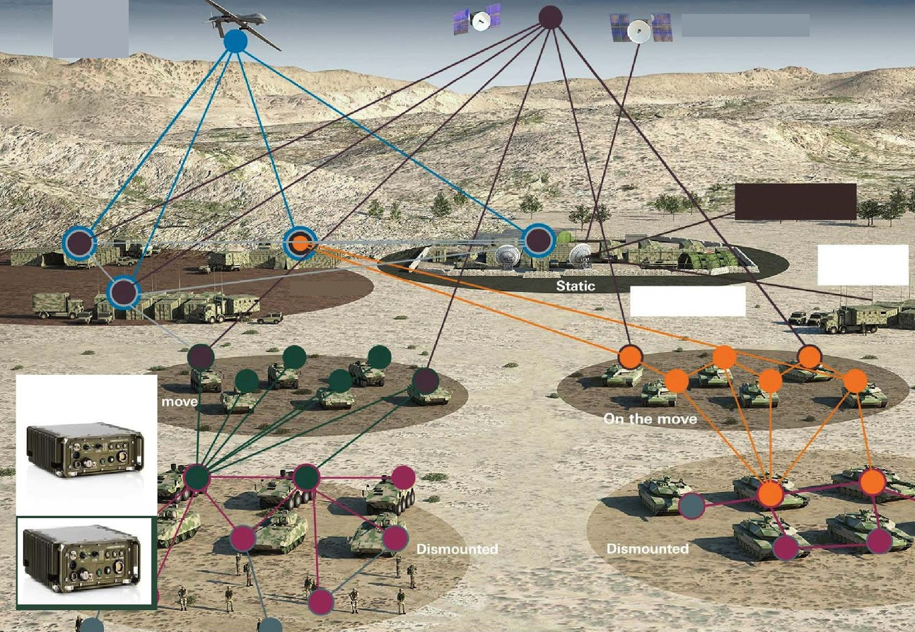
الاتصالات (Communications)
3
2
1
Notes:
(ج) الاتصالات:
تكمن أهمية الاتصالات في أنها توفر وسيلة الربط التي يستخدمها العنصر البشري لاستخدام المعدات والمنشآت وفق الإجراءات المتبعة للقيام بعمليات التخطيط والتوجيه والتنسيق والسيطرة على القوات.
تعتمد المفاهيم الجديدة لأنظمة القيادة والسيطرة على الشبكات الموحدة التي تربط مراكز القيادة بعضها ببعض لاستقبال المعلومات من المصادر المختلفة ومعالجتها وإرسالها للجهات المستفيدة، من خلال دوائر شبكات المعلومات وخطوط الاتصال المؤمنة بمستوى عالٍ من أنظمة الحماية لمقاومة الإجراءات الإلكترونية المضادة.
مهما كانت تقنية الاتصالات معقدة فهي العنصر الأساسي لأي نظام قيادة وسيطرة لتبقي سلسلة القيادة مترابطة بشكل دائم.
يعتمد تطوير أنظمة القيادة والسيطرة على إنشاء وتكوين شبكات اتصالات ذات استمرارية وقدرة عالية على نقل وتبادل المعلومات، وضمان الاتصال السريع على كافة المستويات.

Slide 23
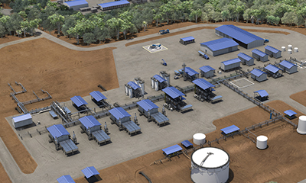
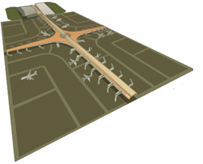
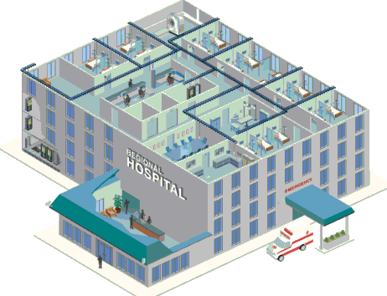
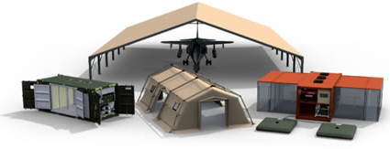
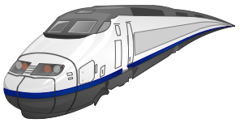
المرافق والمنشئات (Facilities)
Notes:
(د) المرافق والمنشآت:
تُعد البنى التحتية كـ(المستشفيات، والمطارات، ومحطات توليد الطاقة الكهربائية ومصافي تكرير النفط، ومحطات تحلية المياه، ومحطات خطوط النقل العامة، وأبراج المراقبة، والمصانع، والمنشآت العسكرية وغيرها)، من الأمثلة على المرافق والمنشآت التي تمثل أحد عناصر القيادة والسيطرة.
كما أن ظهور التكنولوجيا المتقدمة في كافة المجالات المدنية والعسكرية المتطورة أعطى أهمية كبرى لدور المرافق والمنشآت في مجال القيادة والسيطرة، حيث أن مراكز القيادة والسيطرة هي المقر المناسب والمؤمن الخاص بتوفير وإرسال واستقبال وتوزيع كافة البيانات والمعلومات اللازمة من خلال منظومة آلية متكاملة.
يجب الاهتمام بتصميم وتحصين البنى التحتية لمرافق ومنشآت أنظمة القيادة والسيطرة على كافة المستويات لرفع كفاءة عمل مراكز القيادة والسيطرة.

Slide 24
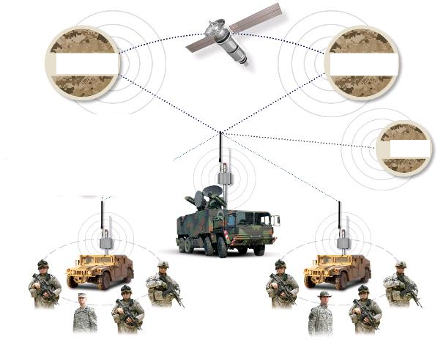
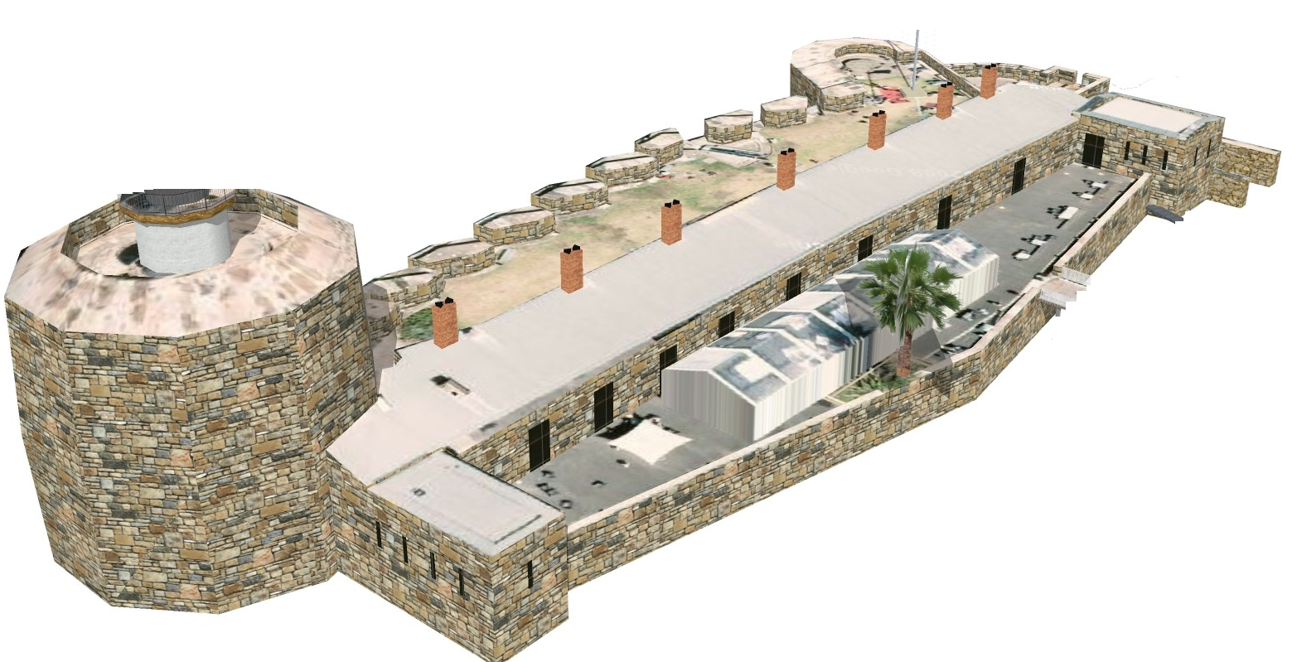
المرافق والمنشئات (Facilities)
Notes:
(د) المرافق والمنشآت:
تعد البنى التحتية كالمستشفيات، والمطارات، ومحطات توليد الطاقة الكهربائية ومصافي تكرير النفط، ومحطات تحلية المياه، وخطوط النقل العامة، وأبراج المراقبة، والمصانع، والمنشآت العسكرية وغيرها، من الأمثلة على المرافق والمنشآت التي تمثل أحد عناصر القيادة والسيطرة.
كما أن ظهور التكنولوجيا المتقدمة في كافة المجالات المدنية والعسكرية المتطورة أعطى أهمية كبرى لدور المرافق والمنشآت في مجال القيادة والسيطرة، حيث أن مراكز القيادة والسيطرة هي المقر المناسب والمؤمن الخاص بتوفير وإرسال واستقبال وتوزيع كافة البيانات والمعلومات اللازمة ضمن منظومة آلية متكاملة.
حيث يجب الاهتمام بتصميم وتحصين البنى التحتية لمرافق ومنشآت أنظمة القيادة والسيطرة على كافة المستويات، لرفع كفاءة عمل تلك المراكز.

Slide 25
الإجراءات ولوائح تنظيم العمل (Procedures)
إجراءات العمل
SOP
Notes:
(ج) الإجراءات ولوائح تنظيم العمل:
يتم إعداد وبناء كل منظومة مدنية أو عسكرية وفق رؤية استراتيجية وأهداف مطلوب تحقيقها كما ذكرنا سابقاً، حيث يتم بعد ذلك وضع إجراءات عمل مستديمة تشمل المهام، والواجبات، الأوامر والتعليمات، وقوائم وصف العمل، وتقييم الأداء.
لقد تطور فكر إجراءات القيادة والسيطرة مع التطور التقني واختلاف التحديات، حيث أصبحت الحاجة ملحّة لإجراءات قيادة وسيطرة حديثة كفيلة بتحقيق المهام المطلوبة.

Slide 26
الإجراءات ولوائح تنظيم العمل (Procedures)
Notes:
(ج) الإجراءات ولوائح تنظيم العمل:
يتم إعداد وبناء كل منظومة مدنية أو عسكرية وفق رؤية استراتيجية وأهداف مطلوب تحقيقها، حيث يتم بعد ذلك وضع إجراءات عمل مستديمة تشمل المهام، والواجبات، والأوامر والتعليمات، وقوائم وصف العمل، وتقييم الأداء.
فلقد تطور فكر إجراءات القيادة والسيطرة مع التطور التقني واختلاف التحديات، حيث أصبحت الحاجة مُلحّة لإجراءات قيادة وسيطرة حديثة كفيلة بتحقيق الأهداف المطلوبة.

Slide 27
الوظائف الأساسية للقيادة والسيطرة (Command and control functions)

Slide 28
التخطيط (Planning)
التخطيط هو عنصر أساسي من عناصر فعالة ( القيادة والسيطرة ) التي تقوم على تفاصيل كل حالة ، وخصوصا على طبيعة النشاط يجري التخطيط لها .
Notes:
(أ) التخطيط:
التخطيط هو أحد الوظائف الفعالة (للقيادة والسيطرة)، الذي يعتمد على طبيعة النشاط الذي يجري التخطيط له للقيام بعمل ما في المستقبل، لتحقيق أهداف معينة باستخدام وسائل ذات فعالية عالية.
التخطيط هو الوسيلة التي يُترجم بواسطتها القرار إلى عمل، ويجب ان تكون الخطط المرسومة بسيطة وسهله وشامله، وتوفر مفهوماً واضحاً يدركه العاملين.
التخطيط في مجال القيادة والسيطرة وظيفة مهمة لتحقيق أهداف القيادة بأعلى كفاءة وأقل تكلفة، حيث أن القيادة من أهم عناصر حياة البشر ولا تستطيع أي منظمة أو جهة الاستغناء عنها ابتداءً من الأسرة وانتهاءً بالدولة، فالبشر بدون قيادة ودون تخطيط عبارة عن مجموعات لا تحقق شيء ولا تنجز أي مهمة، وإنما تعيش على هامش الحياة.
تُشكل الأهداف والغايات في القرن الحادي والعشرين تحدياً جديداً، وغير ذلك الكثير من التغيرات في العالم، كلها فرضت على منظومات القيادة والسيطرة أشكالا جديدة من التهديدات التي يجب أن يتضمنها التخطيط في مجال القيادة والسيطرة ليتلاءم مع هذه البيئة الجديدة، وتحقيق أقصى درجات التفوق التقني.

Slide 29
التخطيط (Planning)
التخطيط هو عنصر أساسي من عناصر فعالة ( القيادة والسيطرة ) التي تقوم على تفاصيل كل حالة ، وخصوصا على طبيعة النشاط يجري التخطيط لها .
Notes:
(أ) التخطيط:
التخطيط هو أحد الوظائف الفعالة (للقيادة والسيطرة) التي تقوم على تفاصيل كل حالة، وخصوصا على طبيعة النشاط الذي يجري التخطيط له للقيام بعمل ما في المستقبل لتحقيق أهداف معينة باستخدام وسائل ذات فعالية عالية.
التخطيط هو الوسيلة التي يُترجَم بواسطتها القرار إلى عمل، على ان تكون الخطط المرسومة بسيطة وسهله وشامله، وتوفر مفهوماً واضحاً يدركه العاملين.
التخطيط في مجال القيادة والسيطرة وظيفة مهمة لتحقيق أهداف القيادة بأعلى كفاءة وأقل تكلفة، حيث أن القيادة من أهم عناصر حياة البشر ولا تستطيع أي منظمة أو جهة الاستغناء عنها ابتداءً من الأسرة وانتهاءً بالدولة، فالبشر بدون قيادة ودون تخطيط عبارة عن مجموعات لا تحقق شيء ولا تنجز أي مهمة، وإنما تعيش على هامش الحياة.
تُشكل الأهداف والغايات في القرن الحادي والعشرين تحدياً جديداً، وغير ذلك الكثير من التغيرات في العالم، كلها فرضت على منظومات القيادة والسيطرة أشكالا جديدة من التهديدات التي يجب أن يتضمنها التخطيط في مجال القيادة والسيطرة ليتلاءم مع هذه البيئة الجديدة، وتحقيق أقصى درجات التفوق التقني.

Slide 30
التخطيط (Planning)
التخطيط هو عنصر أساسي من عناصر فعالة ( القيادة والسيطرة ) التي تقوم على تفاصيل كل حالة ، وخصوصا على طبيعة النشاط يجري التخطيط لها .
Notes:
(أ) التخطيط:
التخطيط هو أحد الوظائف الفعالة (للقيادة والسيطرة) التي تقوم على تفاصيل كل حالة، وخصوصا على طبيعة النشاط الذي يجري التخطيط له للقيام بعمل ما في المستقبل لتحقيق أهداف معينة باستخدام وسائل ذات فعالية عالية.
التخطيط هو الوسيلة التي يُترجم بواسطتها القرار إلى عمل، ويجب ان تكون الخطط المرسومة بسيطة وسهله وشامله، وتوفر مفهوماً واضحاً يدركه العاملين.
التخطيط في مجال القيادة والسيطرة وظيفة مهمة لتحقيق أهداف القيادة بأعلى كفاءة وأقل تكلفة، حيث أن القيادة من أهم عناصر حياة البشر ولا تستطيع أي منظمة أو جهة الاستغناء عنها ابتداءً من الأسرة وانتهاءً بالدولة، فالبشر بدون قيادة ودون تخطيط عبارة عن مجموعات لا تحقق شيء ولا تنجز أي مهمة، وإنما تعيش على هامش الحياة.
تُشكل الأهداف والغايات في القرن الحادي والعشرين تحدياً جديداً، وغير ذلك الكثير من التغيرات في العالم، كلها فرضت على منظومات القيادة والسيطرة أشكالا جديدة من التهديدات التي يجب أن يتضمنها التخطيط في مجال القيادة والسيطرة ليتلاءم مع هذه البيئة الجديدة، وتحقيق أقصى درجات التفوق التقني.

Slide 31
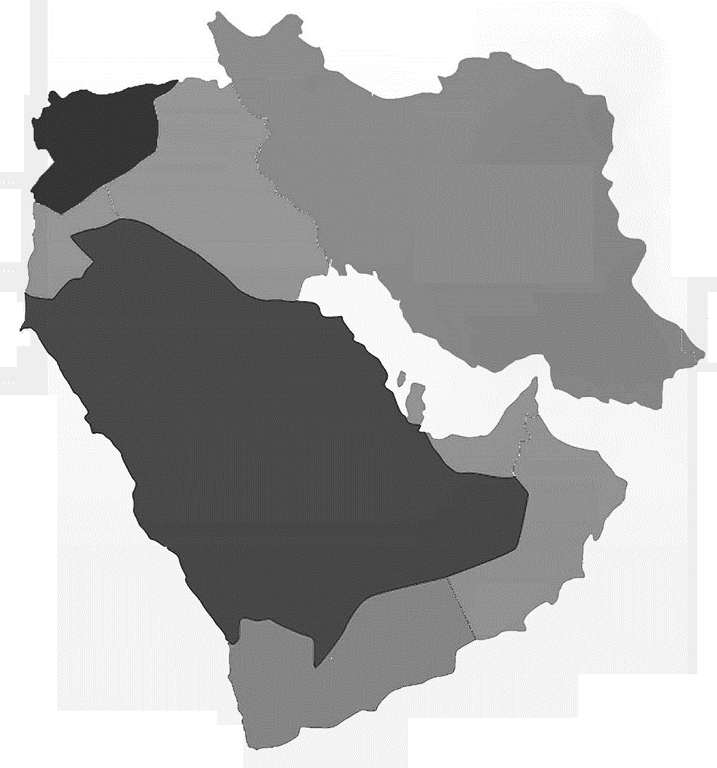
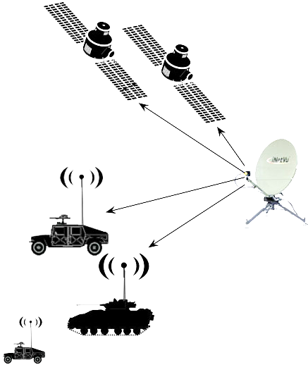
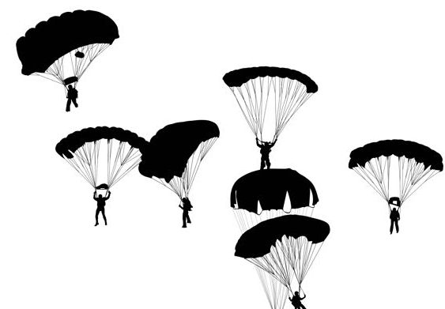
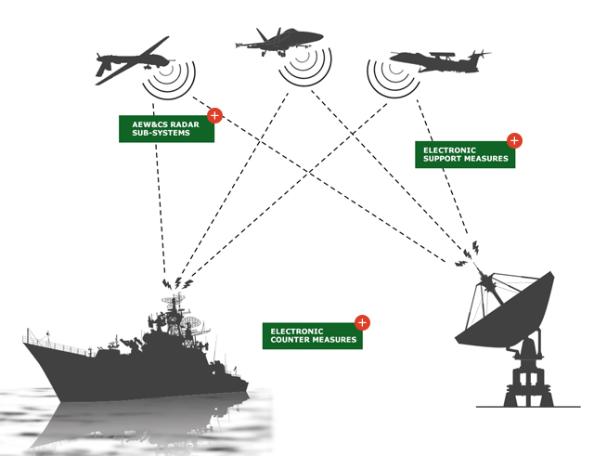
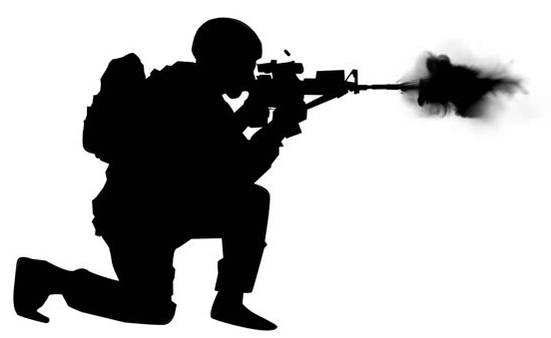
التخطيط (Planning)
التخطيط هو عنصر أساسي من عناصر فعالة ( القيادة والسيطرة ) التي تقوم على تفاصيل كل حالة ، وخصوصا على طبيعة النشاط يجري التخطيط لها .
Notes:
(أ) التخطيط:
التخطيط هو أحد الوظائف الفعالة (للقيادة والسيطرة) التي تقوم على تفاصيل كل حالة، وخصوصا على طبيعة النشاط الذي يجري التخطيط له للقيام بعمل ما في المستقبل لتحقيق أهداف معينة باستخدام وسائل ذات فعالية عالية.
التخطيط هو الوسيلة التي يُترجم بواسطتها القرار إلى عمل، ويجب ان تكون الخطط المرسومة بسيطة وسهله وشامله، وتوفر مفهوماً واضحاً يدركه العاملين.
التخطيط في مجال القيادة والسيطرة وظيفة مهمة لتحقيق أهداف القيادة بأعلى كفاءة وأقل تكلفة، حيث أن القيادة من أهم عناصر حياة البشر ولا تستطيع أي منظمة أو جهة الاستغناء عنها ابتداءً من الأسرة وانتهاءً بالدولة، فالبشر بدون قيادة ودون تخطيط عبارة عن مجموعات لا تحقق شيء ولا تنجز أي مهمة، وإنما تعيش على هامش الحياة.
تُشكل الأهداف والغايات في القرن الحادي والعشرين تحدياً جديداً، وغير ذلك الكثير من التغيرات في العالم، كلها فرضت على منظومات القيادة والسيطرة أشكالا جديدة من التهديدات التي يجب أن يتضمنها التخطيط في مجال القيادة والسيطرة ليتلاءم مع هذه البيئة الجديدة، ويحقق أقصى درجات التفوق التقني.

Slide 32
التوجيه (Directing)
Notes:
(ب) التوجيه:
التوجيه هو عمليه إصدار الأوامر والتعليمات المناسبة من قبل القيادات على مختلف مستوياتها لتحقيق مهمة أو هدف معين، مع متابعة تنفيذها على الوجه المطلوب، وهو يعني كذلك إرشاد المرؤوسين أثناء تنفيذهم للأعمال ضماناً للالتزام بتحقيق الأهداف بأقل الجهود والتكاليف.
إن التوجيه عملية هامة وحساسة في مجال القيادة والسيطرة لأنها تتضمن التعامل المباشر مع العنصر البشري بمختلف الشخصيات والخلفيات والسلوكيات، فواجب المدير أو القائد أو الرئيس هو عملية صهر كل الجهود في حزمة واحدة بقصد تحقيق غاية واحدة، حيث يتم:
تحديد الأهداف ورسم الخطط اللازمة لتنفيذ العمل.
تحديد وتجميع الأنشطة اللازمة لتحقيق الأهداف.
تحديد الاختصاصات والمسؤوليات والواجبات.
التوجيه المستمر والمتابعة الحثيثة لخطوات تنفيذ العمل بعيدا عن التسلط.
الإشراف التدريجي على ما تحقق إنجازه، وإعطاء التوجيهات اللازمة لإتقان العمل أكثر فأكثر.
تحفيز العاملين لتحقيق الأهداف المنشودة.
ترتيب وتنسيق جميع الإمكانيات المتاحة من أجل تسهيل مهمة الوصول إلى الأهداف المرسومة.
التأكد من مدى مطابقة الأداء للخطط المرسومة، وهو ما يعني التأكد من (الكفاءة) لدى العاملين، وأيضا مدى تحقيق وفعالية الأهداف.

Slide 33
التوجيه (Directing)
Notes:
(ب) التوجيه:
هو عمليه إصدار الأوامر والتعليمات المناسبة من قبل القيادة على مختلف مستوياتها لتحقيق مهمة أو مخطط أو هدف معين، مع متابعة تنفيذها على الوجه المطلوب، وهو يعني كذلك إرشاد المرؤوسين أثناء تنفيذهم للأعمال ضماناً للالتزام بتحقيق الأهداف بأقل الجهود والتكاليف.
إن التوجيه عملية هامة وحساسة في مجال القيادة والسيطرة لأنها تتضمن التعامل المباشر مع العنصر البشري بمختلف الشخصيات والخلفيات والسلوكيات، فواجب المدير أو القائد أو الرئيس هو عملية صهر كل الجهود في حزمة واحدة بقصد تحقيق غاية واحدة، حيث يتم:
تحديد الأهداف ورسم الخطط اللازمة لتنفيذ العمل.
تحديد وتجميع الأنشطة اللازمة لتحقيق الأهداف.
تحديد الاختصاصات والمسؤوليات والواجبات.
التوجيه المستمر والمتابعة الحثيثة لخطوات تنفيذ العمل بعيدا عن التسلط.
الإشراف التدريجي على ما تحقق إنجازه، وإعطاء التوجيهات اللازمة لإتقان العمل أكثر فأكثر.
تحفيز العاملين لتحقيق الأهداف المنشودة.
ترتيب وتنسيق جميع الإمكانيات المتاحة من أجل تسهيل مهمة الوصول إلى الأهداف المرسومة.

Slide 34
التوجيه (Directing)
Notes:
(ب) التوجيه:
إن المدير أو القائد أو الرئيس يجب أن يكون شخصا متميزاً عن بقية أفراد منظومة القيادة والسيطرة ويتمتع بقدرات وطاقات ومهارات قيادية عالية بالإضافة إلى الخبرات والمعارف ومهارات الاتصال التي تساعده على تحقيق الاتصال والتفاهم مع جميع القوى وتوجيهها التوجيه الصحيح الدقيق نحو الأهداف المنشودة.
الحاجة إلى التوجيه ضرورة لضمان سلامة تطبيق الخطط المرسومة وحسن استخدام العلاقات التنظيمية من خلال الأسس التي يستطيع المدير أو القائد إرشاد وبث روح التعاون والنشاط المستمر بين العناصر البشرية العاملة في منظومة القيادة والسيطرة من أجل تحقيق الأهداف العامة، ويكون ذلك من خلال:
استخدام سلطة القيادة الأمثل (Leadership).
استخدام مهارة وفن الاتصال (Communication).
استخدام التحفيز (Motivation).

Slide 35
التوجيه (Directing)
Notes:
(ب) التوجيه:
إن المدير أو القائد أو الرئيس يجب أن يكون شخصا متميزاً عن بقية أفراد منظومة القيادة والسيطرة ويتمتع بقدرات وطاقات ومهارات قيادية عالية بالإضافة إلى الخبرات والمعارف ومهارات الاتصال التي تساعده على تحقيق الاتصال والتفاهم مع جميع القوى وتوجيهها التوجيه الصحيح الدقيق نحو الأهداف المنشودة.
كما أن الحاجة إلى التوجيه ضرورة لضمان سلامة تطبيق الخطط المرسومة وحسن استخدام العلاقات التنظيمية من خلال الأسس التي يستطيع المدير أو القائد التوجيه وبث روح التعاون والنشاط المستمر بين العناصر البشرية العاملة في منظومة القيادة والسيطرة من أجل تحقيق الأهداف العامة، ويكون ذلك من خلال:
استخدام سلطة القيادة الأمثل (Leadership).
استخدام مهارة وفن الاتصال (Communication).
استخدام التحفيز (Motivation).

Slide 36
التنسيق (Coordinating)
Notes:
(ج) التنسيق:
أما التنسيق فهو عملية التوفيق وترتيب النشاطات للعاملين في حقل القيادة والسيطرة بطريقة منظمة، ووفق خطط مرسومة وليس بطريقة عشوائية.
كما أن التنسيق ضرورة من ضرورات القيادة والسيطرة لجمع الطاقات والتنسيق المشترك فيما بين عناصر القيادة والسيطرة بما يضمن توحيد جهود العاملين.
ويُعد التنسيق أحد أهم الوظائف الأساسية لمنظومة القيادة والسيطرة فهو الوسيلة لوضع توافق وترتيب مُعين للعلاقات بين مختلف مكونات القيادة والسيطرة من اجل تحقيق الأهداف المطلوبة وخفض الطاقات المُهدرة.
إن انعدام التنسيق في منظومة القيادة والسيطرة، يدفع بها إلى الوقوع في إشكالات تؤدي بالتالي إلى الفشل في الوصول إلى الأهداف المنشودة، وينتج عنه تضارب الاختصاصات وتداخل الواجبات.
إذاً التنسيق هو وظيفة هامة من وظائف القيادة والسيطرة الضرورية والحساسة التي تهدف إلى تحقيق العمل الجماعي بين الأفراد العاملين ضمن نطاق القيادة والسيطرة من خلال تنسيق العلاقات وتبادل المعلومات.

Slide 37
التنسيق (Coordinating)
Notes:
(ج) التنسيق:
هو عملية التوفيق وترتيب النشاطات للعاملين في حقل القيادة والسيطرة بطريقة منظمة، ووفق خطط مرسومة وليس بطريقة عشوائية
حيث أن التنسيق من ضرورات القيادة والسيطرة لجمع الطاقات والتنسيق المشترك فيما بين عناصر القيادة والسيطرة بما يضمن توحيد جهود العاملين.
ويُعد التنسيق أحد أهم الوظائف الأساسية لمنظومة القيادة والسيطرة فهو الوسيلة لوضع توافق وترتيب مُعين للعلاقات بين مختلف مكونات القيادة والسيطرة من اجل تحقيق الأهداف المطلوبة وخفض الطاقات المُهدرة.
إن انعدام التنسيق في منظومة القيادة والسيطرة، يدفع بها إلى الوقوع في إشكالات تؤدي بالتالي إلى الفشل في الوصول إلى الأهداف المنشودة، وينتج عنه تضارب الاختصاصات وتداخل الواجبات.
إذاً التنسيق هو وظيفة هامة من وظائف القيادة والسيطرة الضرورية والحساسة التي تهدف إلى تحقيق العمل الجماعي بين الأفراد العاملين ضمن نطاق القيادة والسيطرة من خلال تنسيق العلاقات وتبادل المعلومات.

Slide 38
التنسيق (Coordinating)
Notes:
(ج) التنسيق:
هو عملية التوفيق وترتيب النشاطات للعاملين في حقل القيادة والسيطرة بطريقة منظمة، ووفق خطط مرسومة وليس بطريقة عشوائية
كما أن التنسيق ضرورة من ضرورات القيادة والسيطرة لجمع الطاقات والتنسيق المشترك فيما بين عناصر القيادة والسيطرة بما يضمن توحيد جهود العاملين.
ويُعد التنسيق أحد أهم الوظائف الأساسية لمنظومة القيادة والسيطرة، فهو الوسيلة لوضع توافق وترتيب مُعين للعلاقات بين مختلف مكونات القيادة والسيطرة من اجل تحقيق الأهداف المطلوبة وخفض الطاقات المُهدرة.
إن انعدام التنسيق في منظومة القيادة والسيطرة، يدفع بها إلى الوقوع في إشكالات تؤدي بالتالي إلى الفشل في الوصول إلى الأهداف المنشودة، وينتج عنه تضارب الاختصاصات وتداخل الواجبات.
إذاً التنسيق هو وظيفة هامة من وظائف القيادة والسيطرة الضرورية والحساسة التي تهدف إلى تحقيق العمل الجماعي بين الأفراد العاملين ضمن نطاق القيادة والسيطرة من خلال تنسيق العلاقات وتبادل المعلومات.

Slide 39
التنسيق (Coordinating)
Notes:
(ج) التنسيق:
هو عملية التوفيق وترتيب النشاطات للعاملين في حقل القيادة والسيطرة بطريقة منظمة، ووفق خطط مرسومة وليس بطريقة عشوائية
كما أن التنسيق ضرورة من ضرورات القيادة والسيطرة لجمع الطاقات والتنسيق المشترك فيما بين عناصر القيادة والسيطرة بما يضمن توحيد جهود العاملين.
ويُعد التنسيق أحد أهم الوظائف الأساسية لمنظومة القيادة والسيطرة فهو الوسيلة لوضع توافق وترتيب مُعين للعلاقات بين مختلف مكونات القيادة والسيطرة من اجل تحقيق الأهداف المطلوبة وخفض الطاقات المُهدرة.
إن انعدام التنسيق في منظومة القيادة والسيطرة، يدفع بها إلى الوقوع في إشكالات تؤدي بالتالي إلى الفشل في الوصول إلى الأهداف المنشودة، وينتج عنه تضارب الاختصاصات وتداخل الواجبات.
إذاً التنسيق هو وظيفة هامة من وظائف القيادة والسيطرة الضرورية والحساسة التي تهدف إلى تحقيق العمل الجماعي بين الأفراد العاملين ضمن نطاق القيادة والسيطرة من خلال تنسيق العلاقات وتبادل المعلومات.

Slide 40
التنسيق (Coordinating)
Notes:
(ج) التنسيق:
هو عملية التوفيق وترتيب النشاطات للعاملين في حقل القيادة والسيطرة بطريقة منظمة، ووفق خطط مرسومة وليس بطريقة عشوائية
كما أن التنسيق ضرورة من ضرورات القيادة والسيطرة لجمع الطاقات والتنسيق المشترك فيما بين عناصر القيادة والسيطرة بما يضمن توحيد جهود العاملين.
ويُعد التنسيق أحد أهم الوظائف الأساسية لمنظومة القيادة والسيطرة فهو الوسيلة لوضع توافق وترتيب مُعين للعلاقات بين مختلف مكونات القيادة والسيطرة من اجل تحقيق الأهداف المطلوبة وخفض الطاقات المُهدرة.
إن انعدام التنسيق في منظومة القيادة والسيطرة، يدفع بها إلى الوقوع في إشكالات تؤدي بالتالي إلى الفشل في الوصول إلى الأهداف المنشودة، وينتج عنه تضارب الاختصاصات وتداخل الواجبات.
إذاً فالتنسيق هو وظيفة هامة من وظائف القيادة والسيطرة الضرورية والحساسة التي تهدف إلى تحقيق العمل الجماعي بين العاملين من خلال تنسيق العلاقات وتبادل المعلومات ضمن نطاق القيادة والسيطرة.

Slide 41
السيطرة (Controlling)
Notes:
(د) السيطرة :
السيطرة مرتبطة بصفة الحزم وهي القدرة على اتخاذ القرار دون تردد وبشكل واضح وفي اللحظة المناسبة، وهي وسيلة هامة لا غنى للعاملين في القيادة والسيطرة عنها لأن تغير الظروف والأحوال، تفرض عليهم اتخاذ القرار الصحيح في الوقت المناسب.
تساهم السيطرة في تحقيق التكامل من خلال تفعيل الخطط المنسقة وتوجيهها ومراقبتها وتقييمها واتخاذ الإجراءات التصحيحية للـ(العمليات والقوات) وجعلها تعمل بطريقة معينة.
يبرز دور السيطرة للقائد عندما تحين الساعة لاتخاذ القرار وتحمل المسؤولية وتكريس التضحيات المستوجبة.
إن القائد أو المدير أو الرئيس في كافة المجالات المدنية والعسكرية هو العنصر البشري الهام الذي لا غنى عنه في سلسلة القيادة والسيطرة، بل إنه أول عناصر القيادة والسيطرة في إصدار الأوامر والتعليمات والمراقبة والتقييم التي تلعب دوراً بارزاً وهاماً في تحقيق الأهداف والغايات المنشودة.
إن القائد الحقيقي لا يبحث عن السلطة حباً في السيطرة، وإنما يبحث السبل المساعدة لخدمه الأهداف النبيلة التي تصب في مصلحة العمل المشترك بشكل خاص وفي مصلحة الوطن بشكل عام.

Slide 42
السيطرة (Controlling)
Notes:
(د) السيطرة :
السيطرة مرتبطة بصفة الحزم وهو القدرة على اتخاذ القرار دون تردد وبشكل واضح وفي اللحظة المناسبة، وهو صفة هامة لا غنى للقائد أو المدير أو الرئيس عنها لأن تغير الظروف والأحوال، تفرض عليه اتخاذ القرار بكل شجاعة وحزم، لذا يجب أن يكون القائد قادراً على إنجاز القرارات الفورية، وأن تتميز هذه القرارات بالوضوح والفعالية.
كما أن السيطرة تساهم في تحقيق التكامل من خلال تفعيل الخطط المُنسقة وتوجيهها ومراقبتها وتقييمها واتخاذ الإجراءات التصحيحية للـ(العمليات والقوات).
يبرز دور السيطرة للقائد عندما تحين الساعة لاتخاذ القرار وتحمل المسؤولية وتكريس التضحيات المستوجبة.
إن القائد أو المدير أو الرئيس في كافة المجالات المدنية والعسكرية هو العنصر البشري الهام الذي لا غنى عنه في سلسلة القيادة والسيطرة، بل إنه أول عناصر القيادة والسيطرة في إصدار الأوامر والتعليمات والمراقبة والتقييم التي تلعب دوراً بارزاً وهاماً في تحقيق الأهداف والغايات المنشودة.
إن القائد الحقيقي لا يبحث عن السلطة حباً في السيطرة، وإنما يبحث السبل المساعدة لخدمه الأهداف النبيلة التي تصب في مصلحة العمل المشترك بشكل خاص وفي مصلحة الوطن بشكل عام.

Slide 43
السيطرة (Controlling)
Notes:
(د) السيطرة :
السيطرة مرتبطة بصفة الحزم وهو القدرة على اتخاذ القرار دون تردد وبشكل واضح وفي اللحظة المناسبة، وهو صفة هامة لا غنى للقائد أو المدير أو الرئيس عنها لأن تغير الظروف والأحوال، تفرض عليه اتخاذ القرار بكل شجاعة وحزم، لذا يجب أن يكون القائد قادراً على إنجاز القرارات الفورية، وأن تتميز هذه القرارات بالوضوح والفعالية.
تساهم السيطرة في تحقيق التكامل من خلال تفعيل الخطط المنسقة وتوجيهها ومراقبتها وتقييمها واتخاذ الإجراءات التصحيحية للـ(العمليات والقوات) وجعلها تعمل بطريقة معينة.
إن القائد أو المدير أو الرئيس في كافة المجالات المدنية والعسكرية هو العنصر البشري الهام الذي لا غنى عنه في سلسلة القيادة والسيطرة، بل إنه أول عناصر القيادة والسيطرة في إصدار الأوامر والتعليمات والمراقبة والتقييم التي تلعب دوراً بارزاً وهاماً في السيطرة لتحقيق الأهداف والغايات المنشودة.
إن القائد الحقيقي لا يبحث عن السلطة حباً في السيطرة، وإنما يبحث السبل المساعدة لخدمه الأهداف النبيلة التي تصب في مصلحة العمل المشترك بشكل خاص وفي مصلحة الوطن بشكل عام.

Slide 44
السيطرة (Controlling)
Notes:
(د) السيطرة :
السيطرة مرتبطة بصفة الحزم وهو القدرة على اتخاذ القرار دون تردد وبشكل واضح وفي اللحظة المناسبة، وهو صفة هامة لا غنى للقائد أو المدير أو الرئيس عنها لأن تغير الظروف والأحوال، تفرض عليه اتخاذ القرار بكل شجاعة وحزم، لذا يجب أن يكون القائد قادراً على إنجاز القرارات الفورية، وأن تتميز هذه القرارات بالوضوح والفعالية.
تساهم السيطرة في تحقيق التكامل من خلال تفعيل الخطط المنسقة وتوجيهها ومراقبتها وتقييمها واتخاذ الإجراءات التصحيحية للـ(العمليات والقوات) وجعلها تعمل بطريقة معينة.
إن القائد أو المدير أو الرئيس في كافة المجالات المدنية والعسكرية هو العنصر البشري الهام الذي لا غنى عنه في سلسلة القيادة والسيطرة، بل إنه أول عناصر القيادة والسيطرة في إصدار الأوامر والتعليمات والمراقبة والتقييم التي تلعب دوراً بارزاً وهاماً في تحقيق الأهداف والغايات المنشودة.
إن القائد الحقيقي لا يبحث عن السلطة حباً في السيطرة، وإنما يبحث السبل المساعدة لخدمه الأهداف النبيلة التي تصب في مصلحة العمل المشترك بشكل خاص وفي مصلحة الوطن بشكل عام.

Slide 45
نهاية المحاضرة
Notes:
أسأل الله أن يحفظ بلادنا من كل سوء
وأن يوفق ويسدد قائد مسيرة التنمية خادم الحرمين الشرفين الملك سلمان بن عبدالعزيز وولي العهد وولي ولي العهد
وفي الختام أتقدم بجزيل الشكر وعظيم الامتنان لصاحب السمو الملكي الأمير/ محمد بن سلمان بن عبدالعزيز ولي ولي العهد وزير الدفاع، على رعايته الكريمة لهذا المؤتمر العالمي لحلول القيادة والسيطرة
والشكر موصول لجامعة الملك سعود وجميع القائمين على تنظيم هذا المؤتمر .. بوركت الجهود المخلصة
اشكر لكم حسن إصغائكم .. والسلام عليكم ورحمة الله وبركاته

Slide 46
مفهوم القيادة والسيطرة (Command and control Overview)
Director\Manager\Commander employs the Arrangement of his platform (1.Personnel, 2.Equipment, 3.Communications, 4.Facilities, and 5.Procedures ) for Planning, Directing, Coordinating, and Controlling Operations to Accomplish his Mission.
Joint Forces Commander employs; the Arrangement of his Headquarters (1.Personnel, 2.Equipment, 3.Communications, 4.Facilities, and 5.Procedures ) to support his (Intelligence, Policy & Plans, Future Ops and Current Ops) for (Planning, Directing, Coordinating, And Controlling Forces and Operations) to Accomplishment The Mission.
Notes:
للقيادة والسيطرة تعاريف متعددة، أكثرها شمولية هو أن:
القيادة والسيطرة عبارة عن ترتيب وتنسيق عناصر القيادة والسيطرة (العنصر البشري، والمعدات، وسائل الاتصالات، والمنشآت، والإجراءات)، ليتمكن القائد/المدير من ممارسة وظائف القيادة والسيطرة والتي تتمثل في (التخطيط، والتوجيه، والتنسيق، والسيطرة على العمليات والقوات/المنظمات) لإنجاز المهام المطلوب إنجازها.

